Slide 1
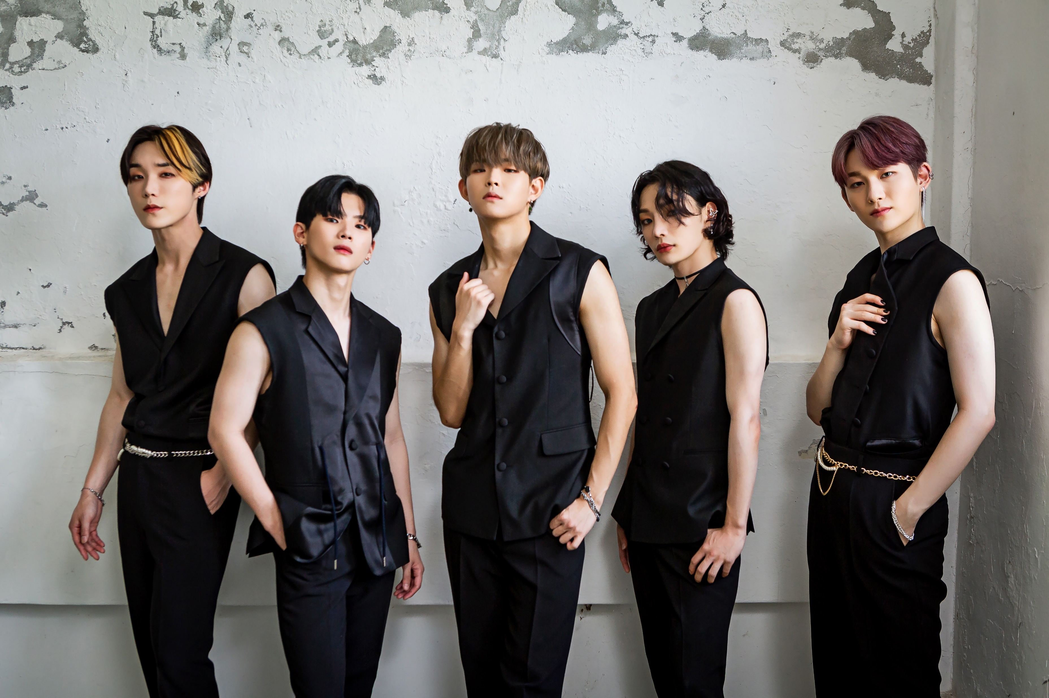
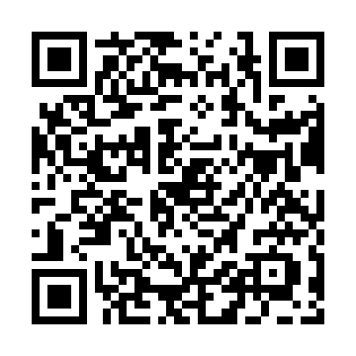
페이블
Japan Debut Concert
Our Story Tour
4月30日(土) 18:00 ※無料公演
5月1日(日) 1部 14:00 / 2部 18:00
5月2日(月) 1部 15:00 / 2部 19:00
5月3日(火祝) 18:00 ※無料公演
5月4日(水祝) 1部 14:00 / 18:00
5月6日(金) 1部 15:00 / 2部 19:00
5月7日(土) 1部 14:00 / 2部18:00
5月8日(日) 1部 14:00 / 2部18:00
■会場 Takara Osaka 大阪府大阪市天王寺区玉造元町3-26 2F
(JR玉造駅から徒歩3分)
■主催 Takara Osaka
■チケット 前売券 4000円(税込み)
当日券 4500円(税込み)
■お問合せ TEL:06‐6777‐1480(Takara Osaka)
https://takara-live.com/osaka/
チケット発売中
Takara Osaka
LINE友達募集中

